Slide 1

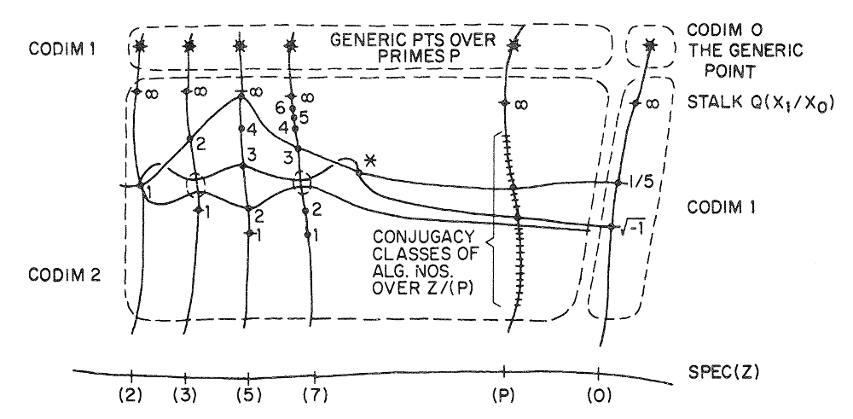
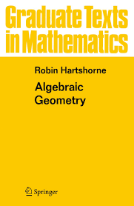
Introduction to
Sheaf Theory and Sheaf Cohomology
Prof. Sijong Kwak said:
If you read Hartshorne in one year, you’re the most genius guy in the world!
일시: 2023.11.13
연사: 24학번 김다인
ABSTRACT
고전 대수기하학에서 현대 대수기하학으로의 전환에서 층 (sheaf)의 개념이 가장 큰 역할을 차지했다. 층은 공간에 대수적 대상을 ‘국소적으로 부착한’ 이후 이것들을 이어붙여 만든 대역적 대상이라 볼 수 있다. 이 세미나에서는 층을 정의하고 스킴의 정의를 살펴본 후 연접층의 특성을 다룰 것이다. 그리고 마지막으로 대수기하학의 핵심적인 도구인 층 코호몰로지를 간단히 소개할 것이다.
선수지식: 가환대수학입문, 대수기하학개론
알면 좋은 것: 대수기하학 I, 호몰로지대수학

